Slide 1

爱刷题PPT
组号：g003 组员：张浩，金方永，陈紫慧

Slide 2
目录
CONTENT
01
1
02
单元测试、集成测试
测试流程
03
系统测试
04
其他文件
05
成员分工
05

Slide 3
02
测试流程
Part one

Slide 4
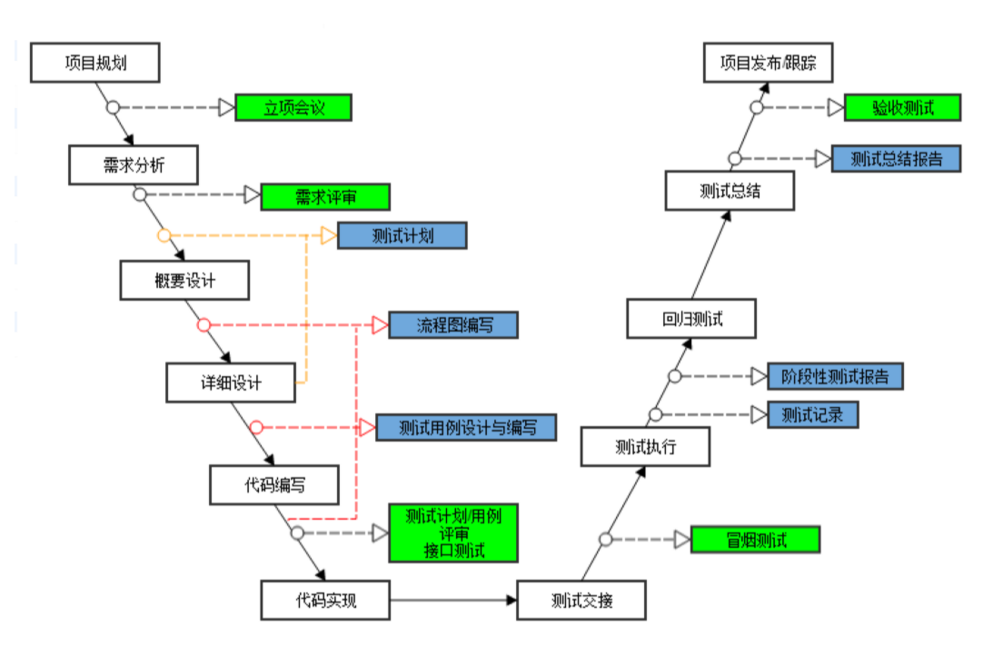
Notes:
需求分析--→编写测试用例--→冒烟测试
需求：
用户能够写题目，并生成错题
能够通过学科对题目进行
单元测试、子系统测试采用junit进行测试
集成测试采用postman和前端页面一起测试

Slide 5
02
单元测试
Part one

Slide 6
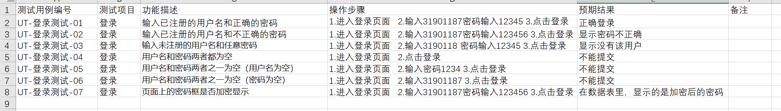
单元测试—用户登录

Slide 7
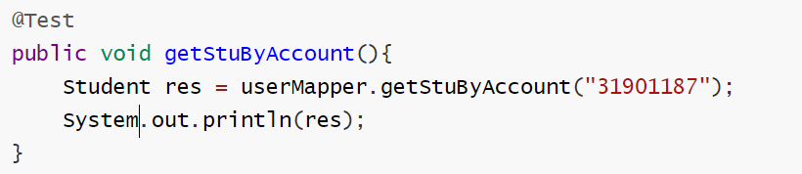
单元测试
持久层

Slide 8
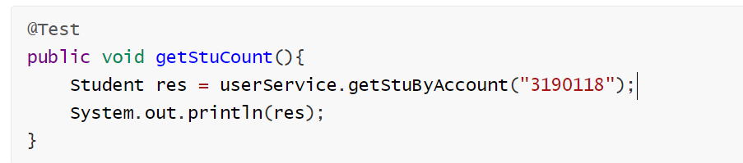

业务层

Slide 9
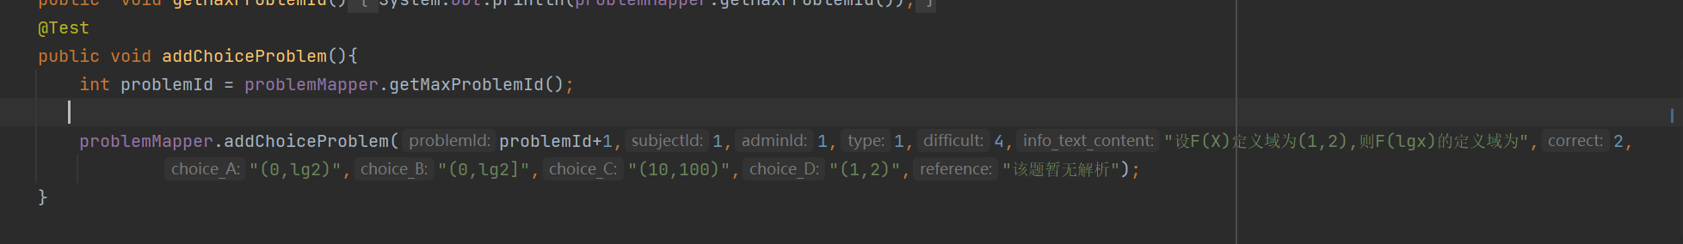
单元测试--添加题目

Slide 10
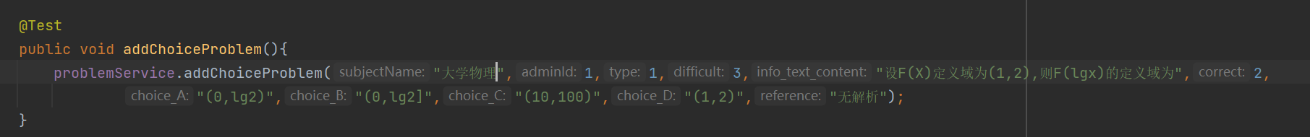
单元测试--添加题目

Slide 11
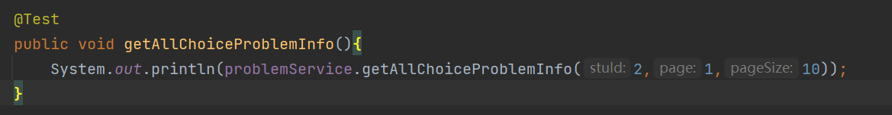
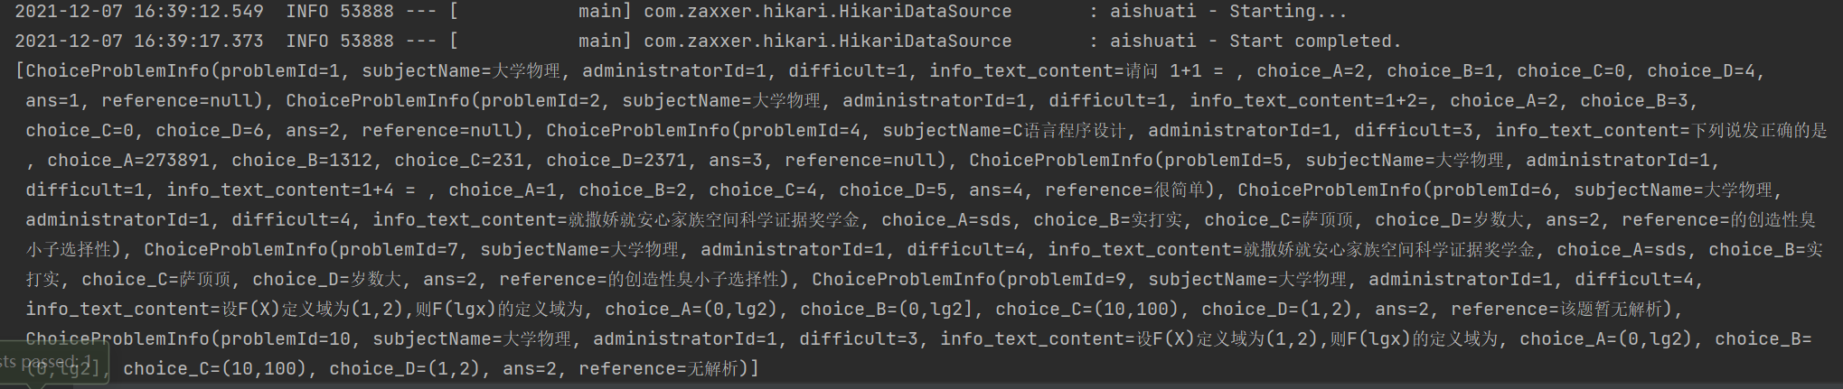
单元测试—查看题目

Slide 12
02
集成测试
Part one

Slide 13
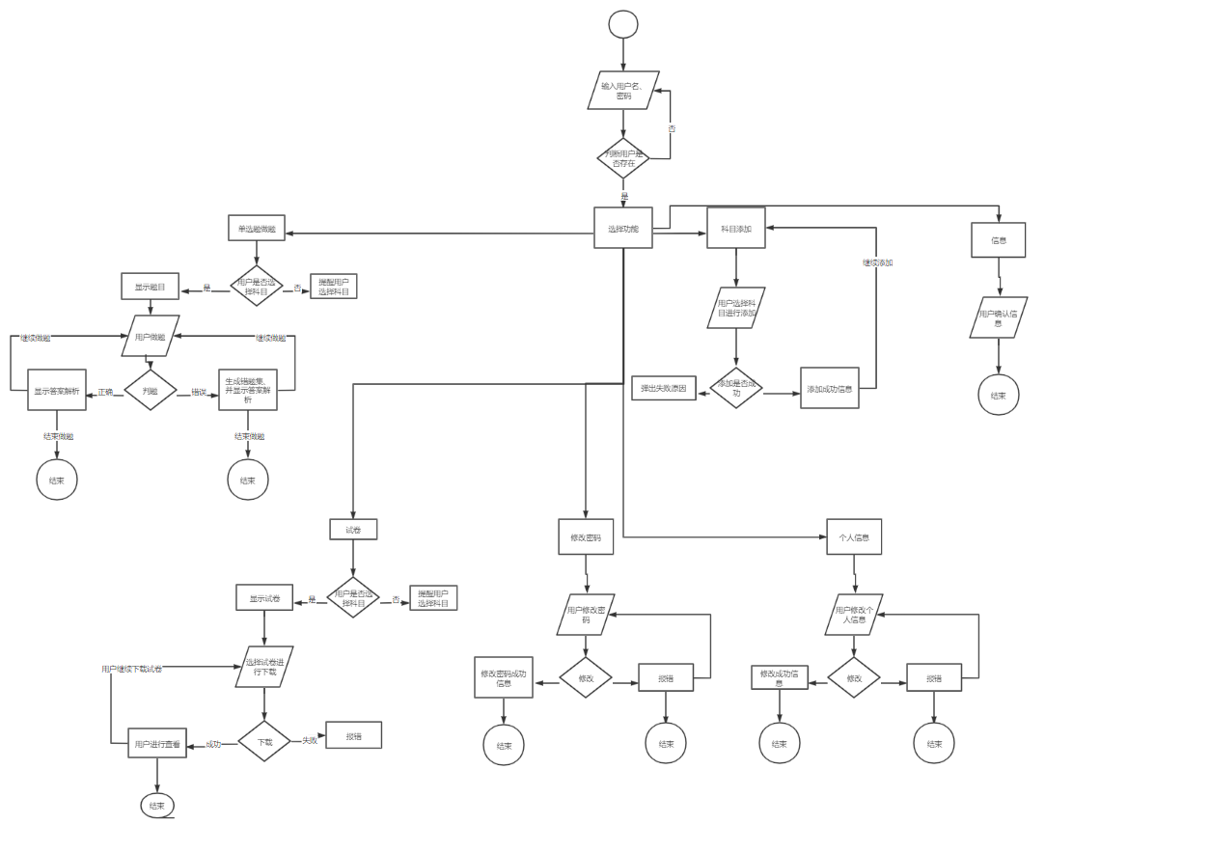

Slide 14
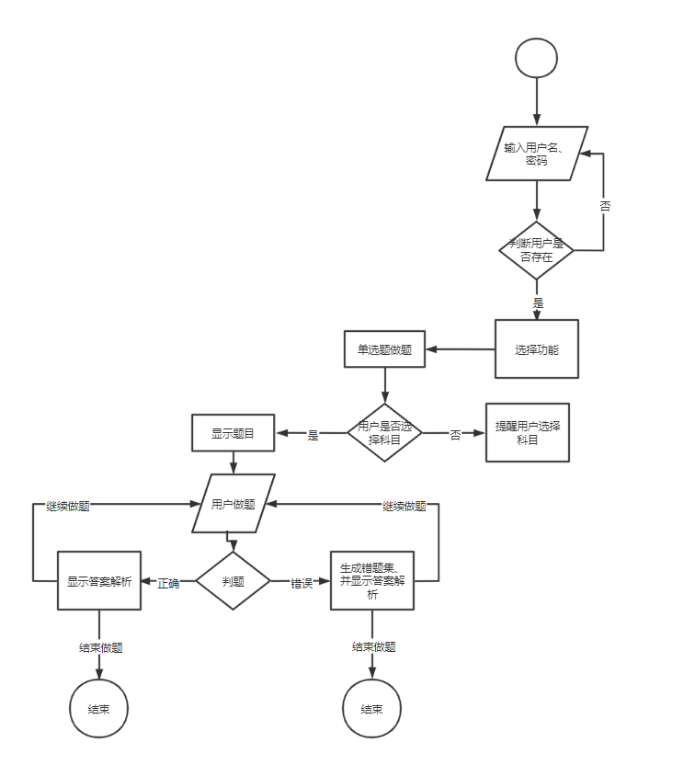
用户做题功能的流程图
编写流程图测试用例

Slide 15
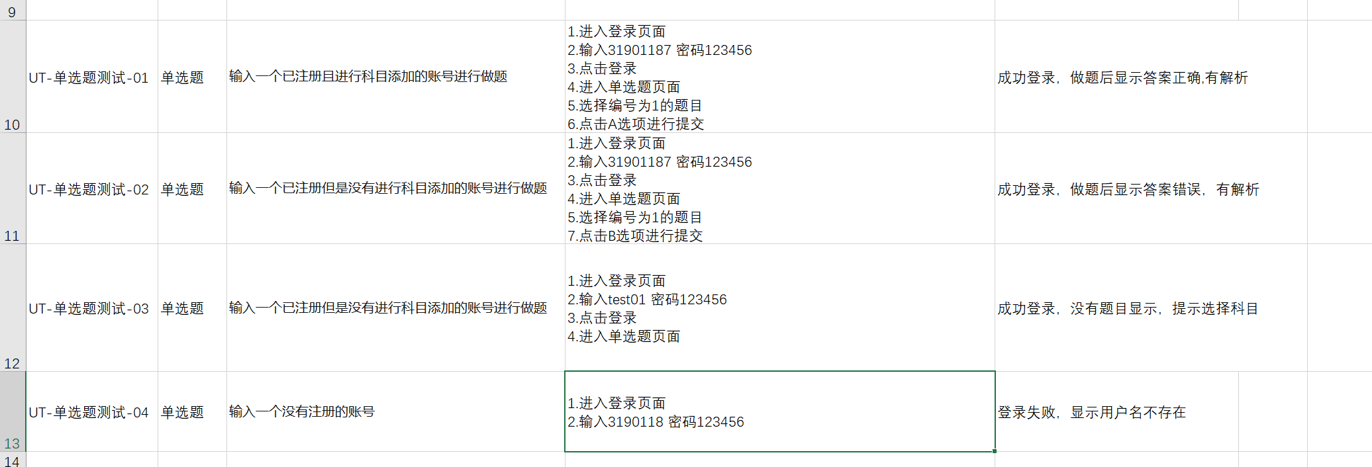

Slide 16
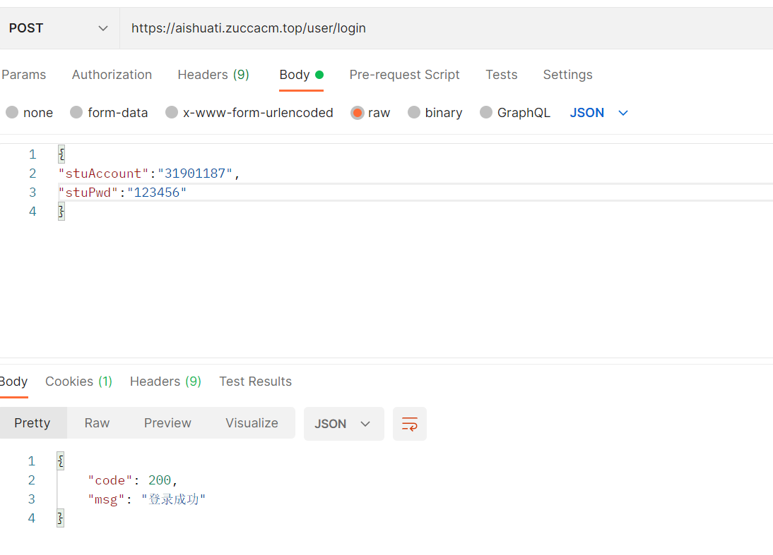

Slide 17
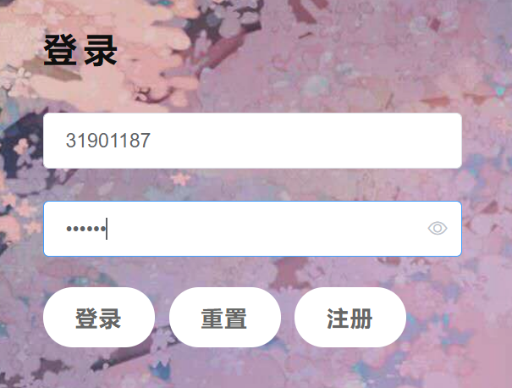
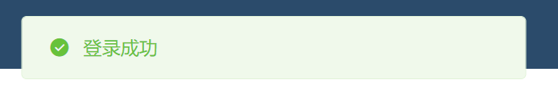
集成测试
输入已注册的用户名和正确的密码

Slide 18
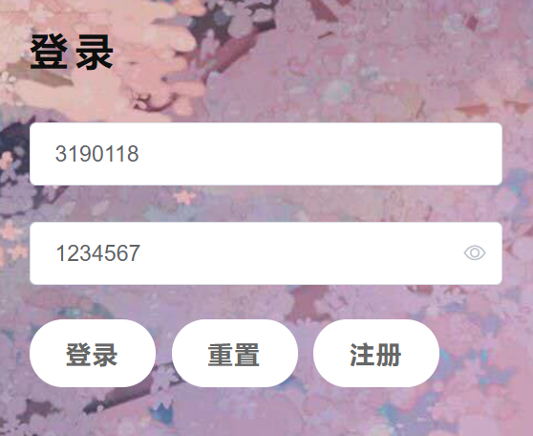
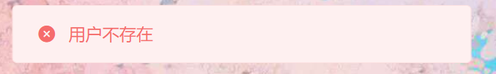
集成测试
1.进入登录页面 2.输入3190118 密码输入12345 3.点击登录

Slide 19
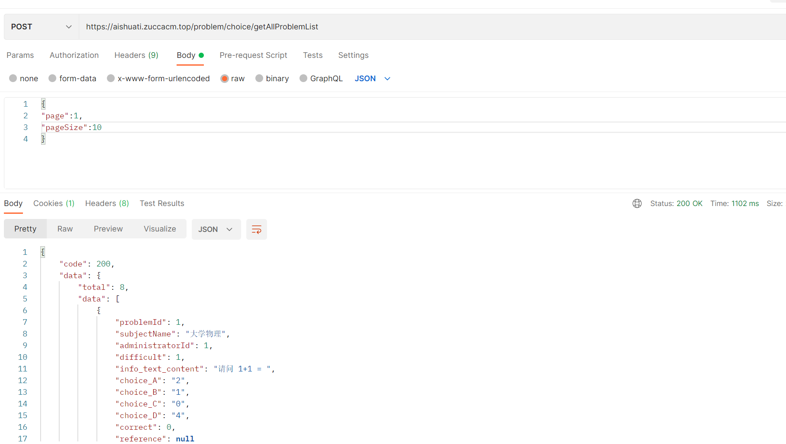

Slide 20
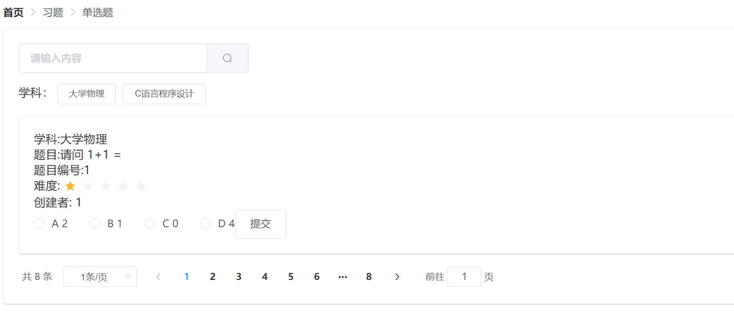

Slide 21
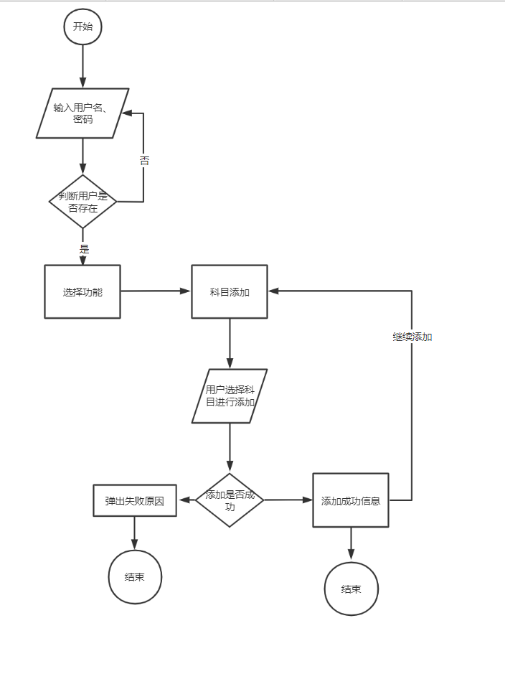
用户科目添加

Slide 22
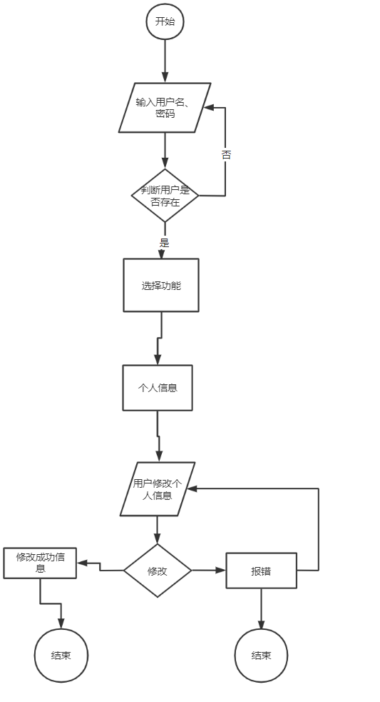
修改信息

Slide 23
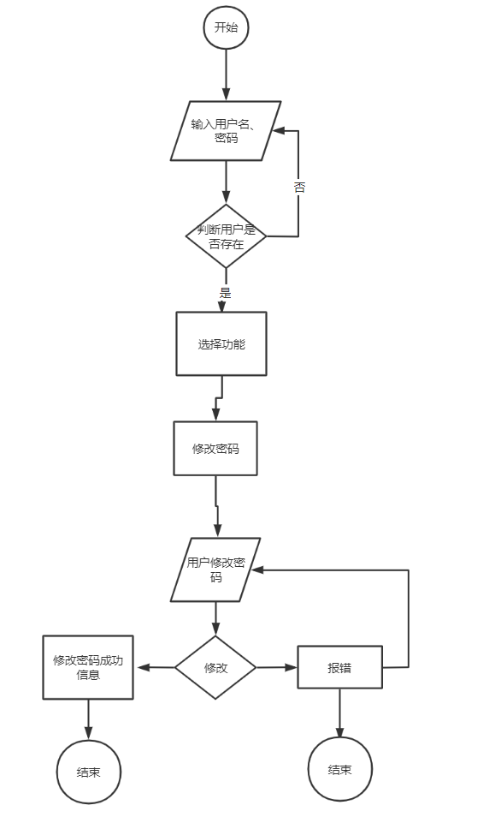
修改密码

Slide 24
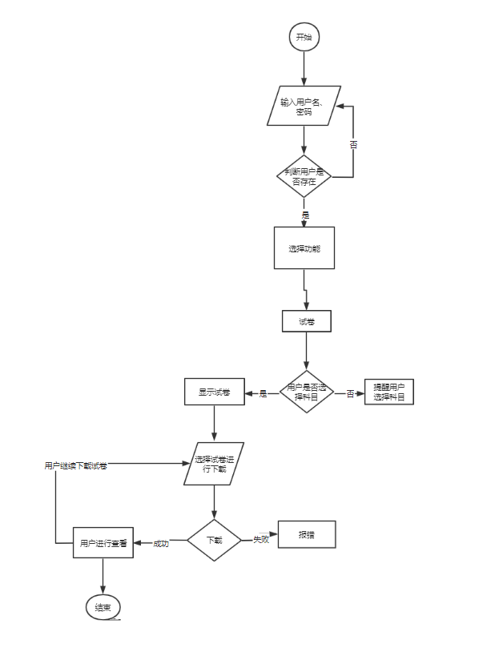
下载查看试卷

Slide 25
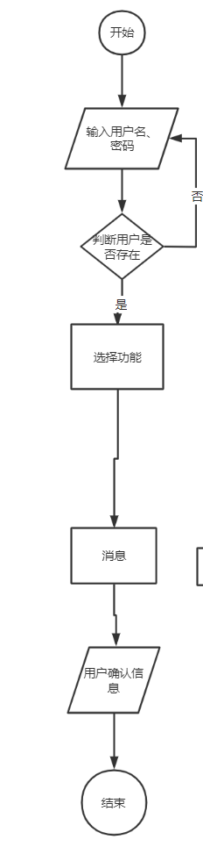
查看信息

Slide 26
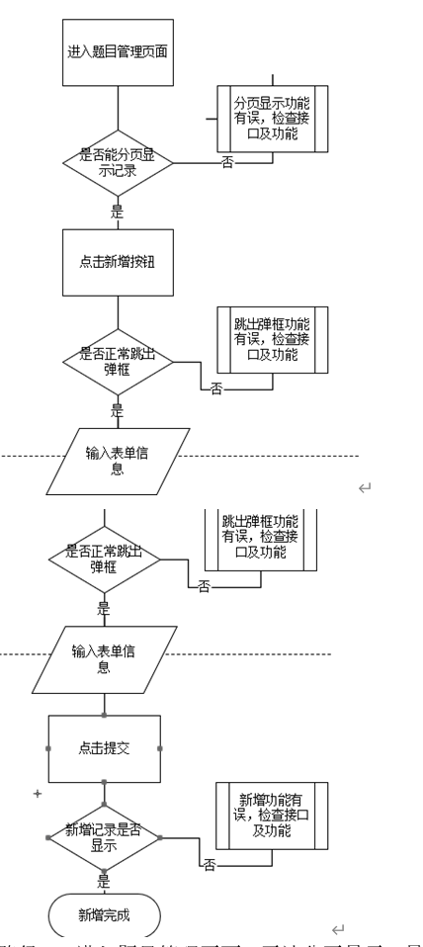
管理员

Slide 27
01
其他文件
Part five

Slide 28
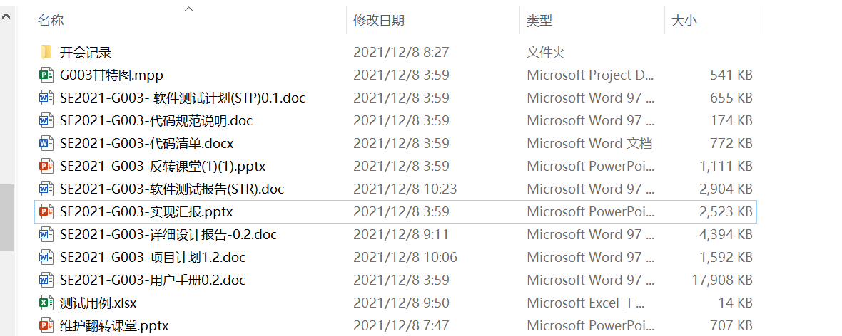

Slide 29
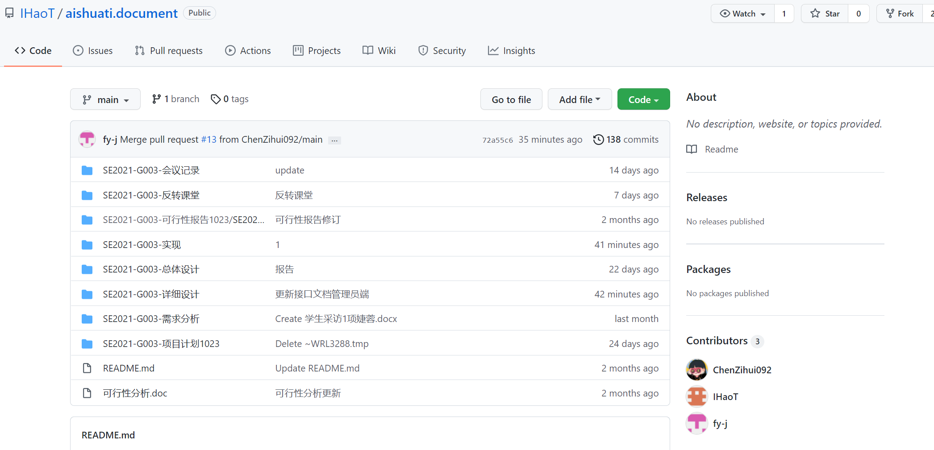

Slide 30
01
会议记录、成员分工
Part five

Slide 31
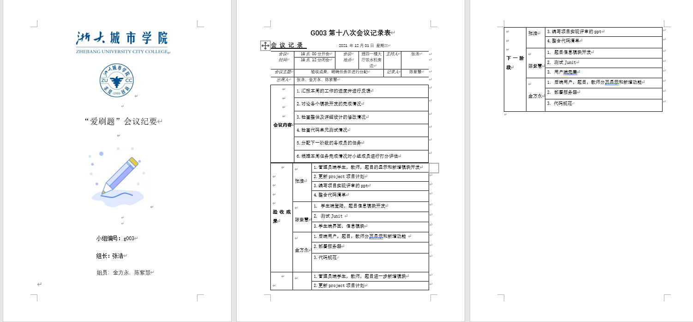

Slide 32
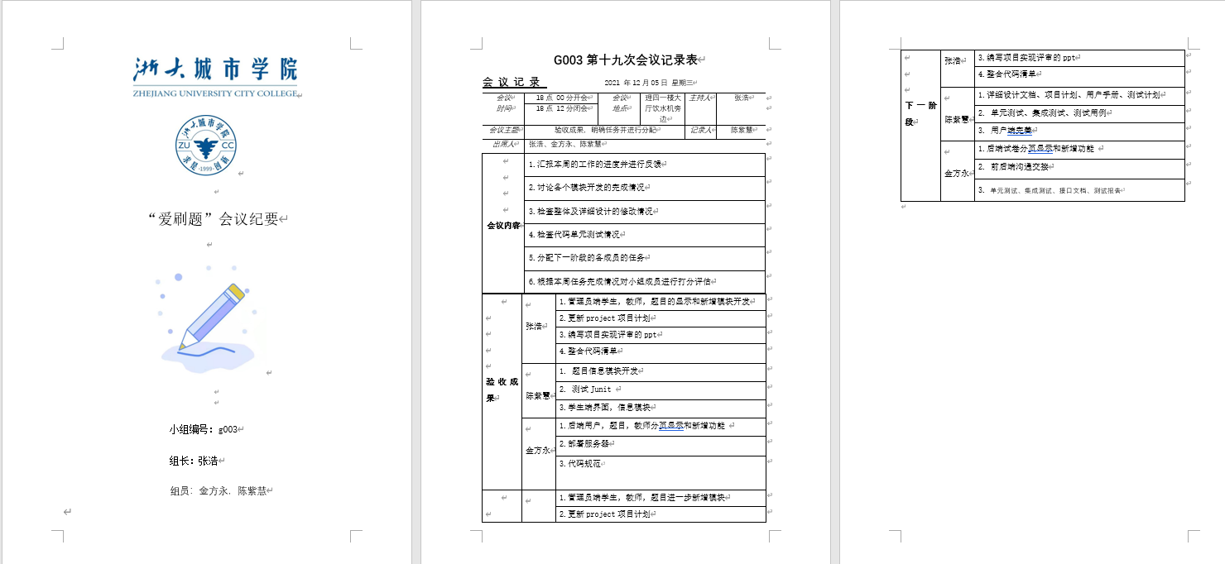

Slide 33
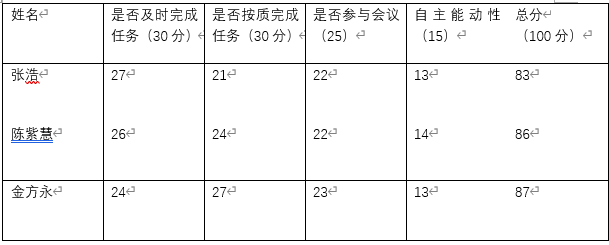

Slide 34
01
参考文献
Part five

Slide 35
文献综述
1.GB/T 8567-2006 国家标准
2.张海藩 牟永敏.《软件工程导论（第六版）》. .北京：清华大学出版社,2013
[https://www.cnblogs.com/test-first/p/10661711.html 追小白呀
[7
[

Slide 36
THANKS
组号：g003 组员：张浩，金方永，陈紫慧

